Slide 1
Let’s get the party started!

Slide 2
Uvod
Glazbena i event industrija u 21. stoljeću još uvijek pretežno funkcionira analogno, pogotovo kada govorimo o B2B metodi.
Kao netko tko se IT-om aktivno bavi već dugo godina i nekoliko godina organizacijom događaja uvidio sam mnoge nedostatke u logistici, brzini, pristupačnosti i rudarenju podataka, a što aplikacije mogu rješavati daleko brže i jednostavnije te s obzirom da postoji izuzetna potražnja za takvim uslugama na globalnoj razini, došao sam na ideju da ponudimo digitalno rješenje za probleme s kojima se umjetnici i organizatori događaja susreću u stvarnom životu.

Slide 3
Problem
Organizirate neki događaj, međutim... Kako brzo i jednostavno pronaći kvalitetnog DJ-a, glazbenika, bend, zabavljača, prostor/mjesto za održavanje vašeg događaja ili uslugu povezanu s glazbom ili organizacijom događaja, ali ne znate ODAKLE krenuti i KOGA tražiti?
Možda imate viziju kako bi vaš događaj trebao izgledati, koga tražite i koji žanr tražite, ali ne znate točno naziv DJ-a, glazbenika, benda, zabavljača ili uslugu koju tražite? Zašto biste uopće morali znati NAZIV?

Slide 4
Mali zadatak za Vas
Ako ste prvo pomislili na društvene mreže ili Google kao rješenje gdje biste mogli pronaći DJ-a ili glazbeni bend za Vaš događaj, evo malog zadatka za Vas!
Pronađite tamburaški bend ili DJ-a iz Zagreba koji je slobodan između 1.12. i 31.12. i to bez da ih morate kontaktirati i pitati kada su slobodni. Također bi bilo poželjno da imaju i pozitivno ocijenjene recenzije između 80 i 100% jer naravno, ne želite bilo koga angažirati za Vaš događaj.
Ne ide baš tako lako? Zašto?

Slide 5
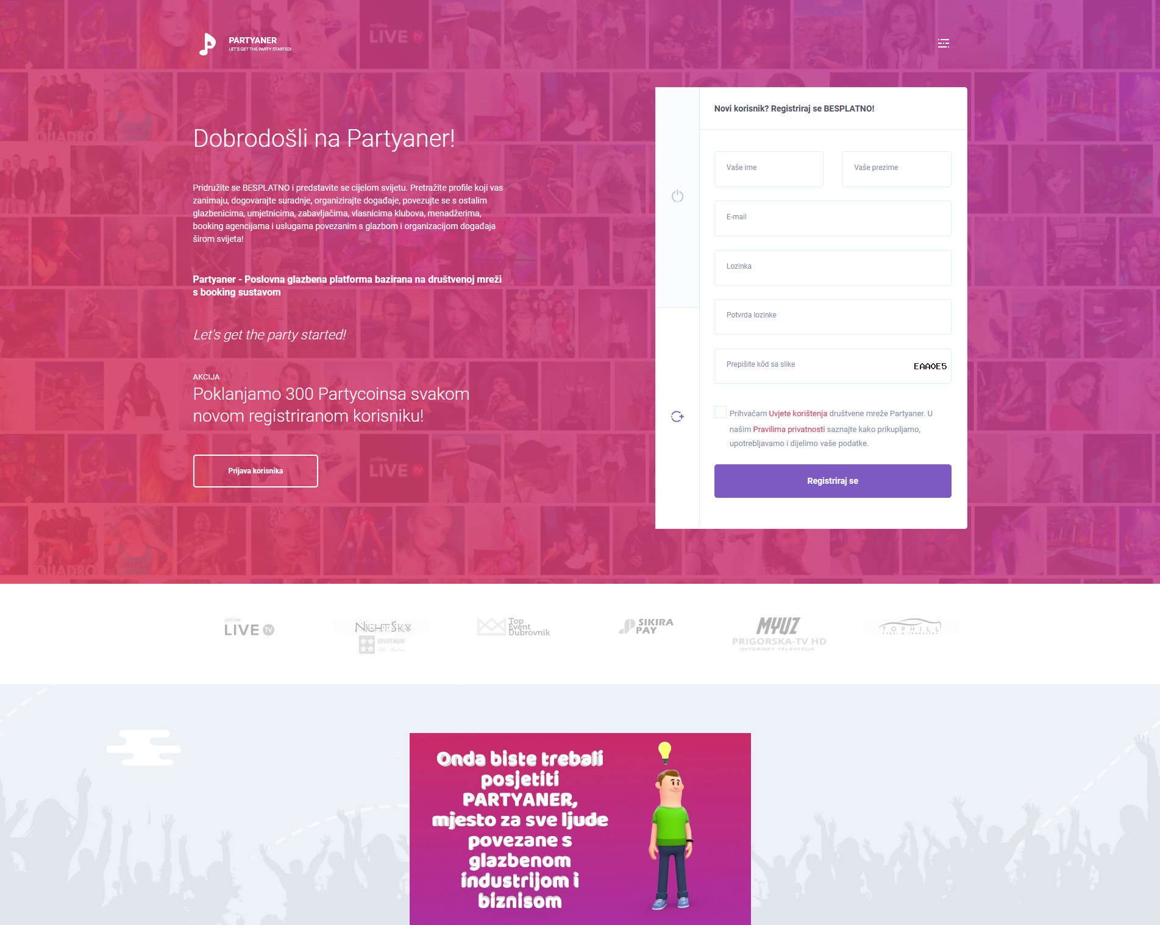
Što je Partyaner?
Partyaner je event booking platforma (B2B SaaS) bazirana na društvenoj mreži specijalizirana za povezivanje zajedničkih interesa u svijetu glazbe, organizacije događaja, zabave, umjetnosti, kulture, ugostiteljstva, turizma i promocije, ali i puno više od toga.

Slide 6
Rješenje!
Partyaner rješava mnoge skupe vrste problema. Glazba je univerzalni jezik u cijelom svijetu pa je stoga projekt globalan.
Partyaner je zapravo digitalni katalog, spoj booking stranice i društvene mreže u jednom s ciljem povezivanja zajedničkih interesa, a naša glavna značajka je napredna pretraga profila.
Naš slogan je: „Let’s get the party started!”

Slide 7
Misija i vizija
Želimo stvoriti centralizirano mjesto za sve glazbenike, umjetnike, ugostitelje i organizatore događaja kako bi se međusobno povezivali i dogovarali suradnje, ali i centralizirano mjesto za njihovu promociju i istraživanje tržišta za organizatore događaja na temelju prikupljenih podataka.
Želimo da svi Partyaner korisnici koriste našu platformu dokle god žele ostvarivati prihode, a mislimo da je to zauvijek!
Tko želi zarađivati više nego što trenutno zarađuje? Svi smo mi tu zbog zajedničkih interesa!

Slide 8
Tko se sve može registrirati na Partyaner?
Glazbenici, DJ-evi, bendovi, umjetnici, plesači, koreografi, plesne skupine, zabavljači, klubovi, diskoteke, svečane dvorane za svatove, kafići, hoteli, restorani, smještaji, menadžeri, booking agencije, diskografske kuće, hostese, konobari, barmeni, fotografi, snimatelji, producenti, slikari, kipari, graffiti umjetnici, karikaturisti i sve usluge povezane s glazbom, kulturom, turizmom, ugostiteljstvom i organizacijom događaja.
MOGU SVI, MOŽETE I VI!

Slide 9
Vrste Partyaner profila
Glazbenik / Umjetnik
Bend / Grupa / Sastav
Menadžer / Agencija
Lokacija
Zabavljač
Usluge
Razlika između korisničkog računa i profila? Ovo ćemo objasniti u nastavku.
Svaki korisnik može kreirati neograničen broj profila s time da je kreiranje prvog profila besplatno!

Slide 10
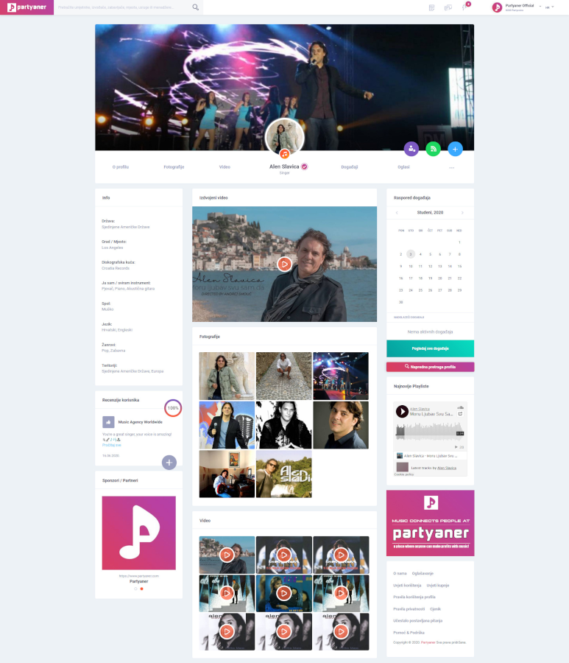
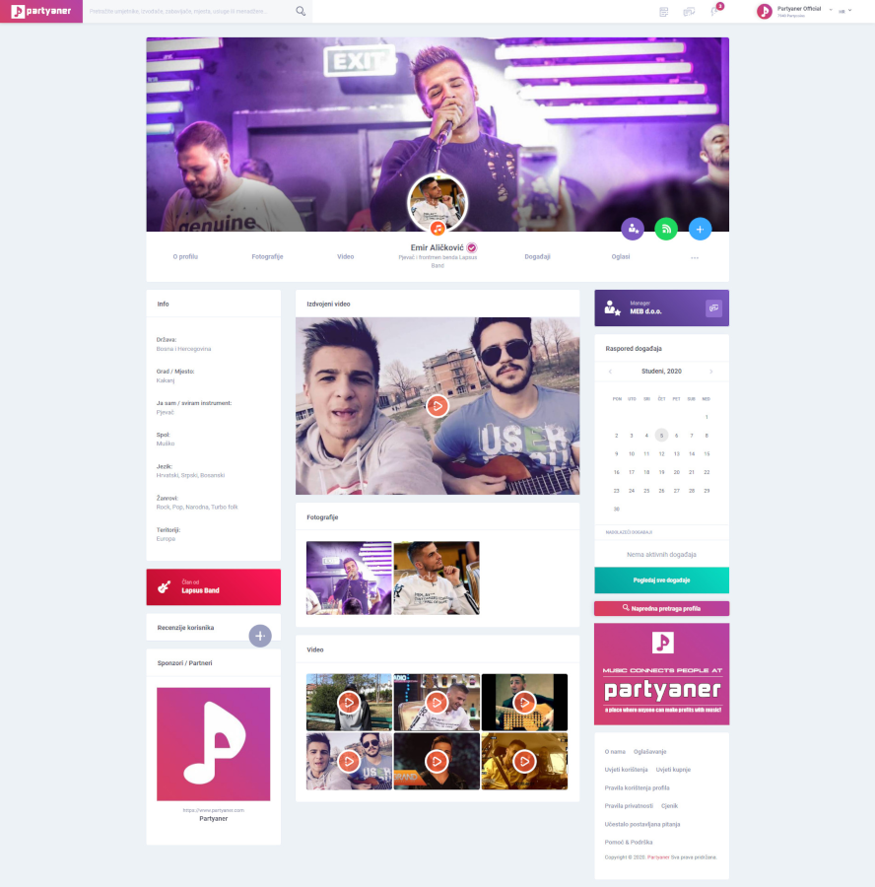
Profil „Glazbenik”

Slide 11
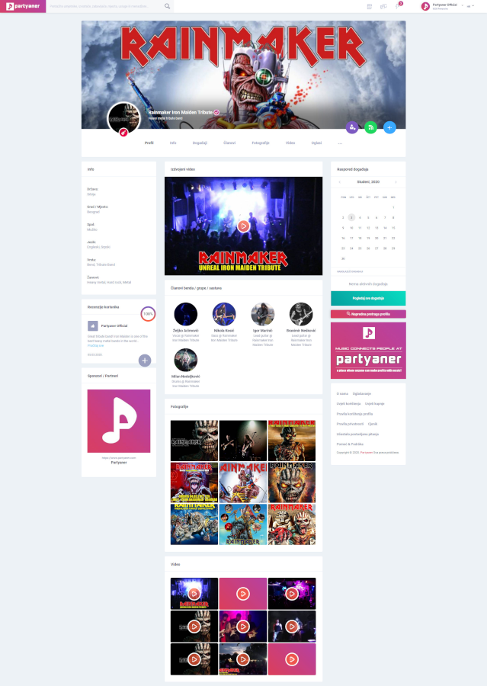
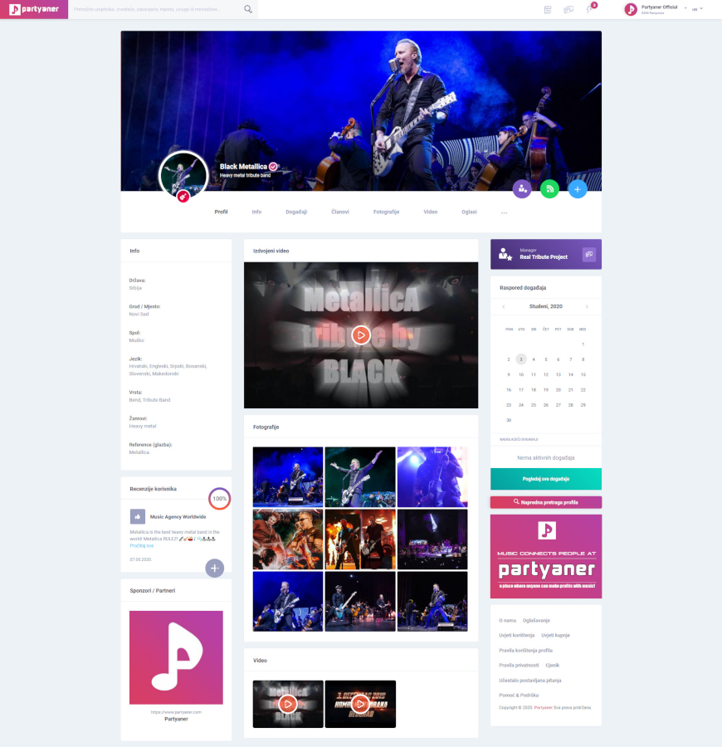
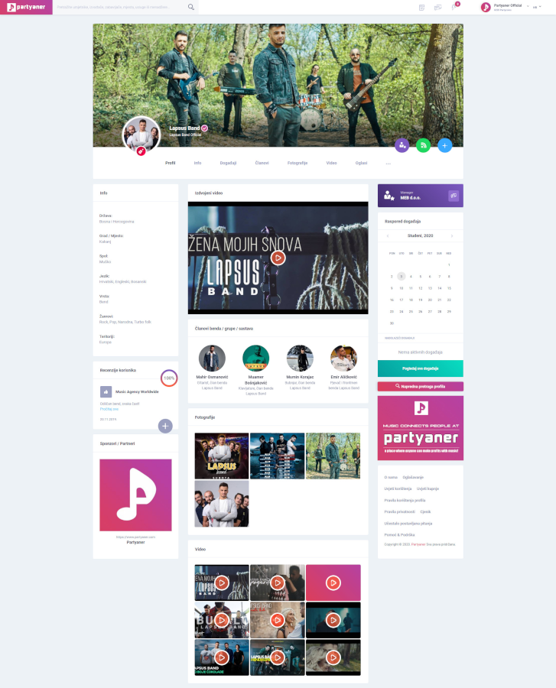
Profil „Bend / Grupa / Sastav”

Slide 12
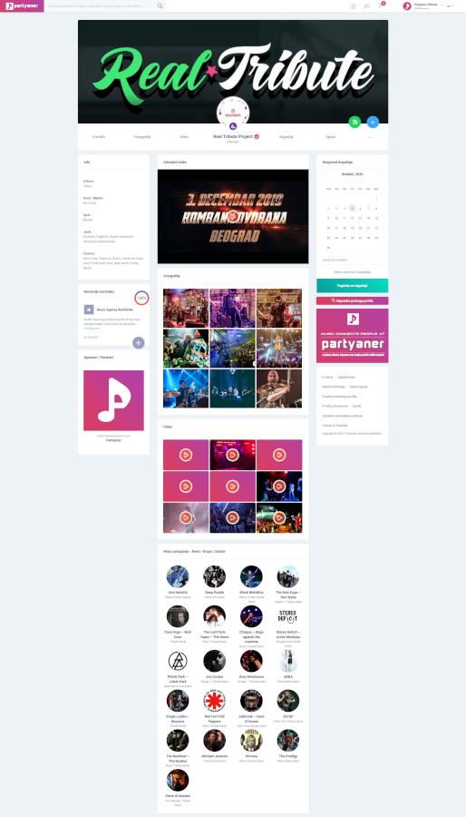
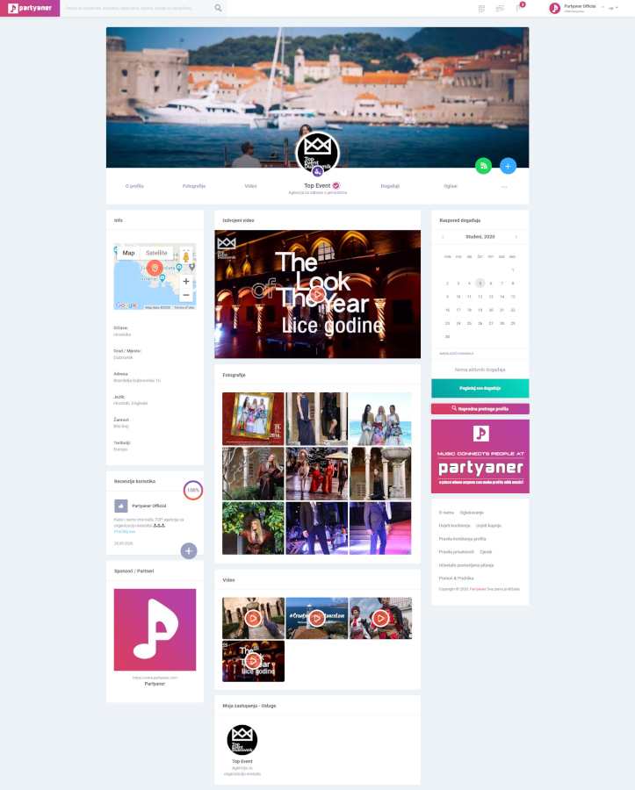
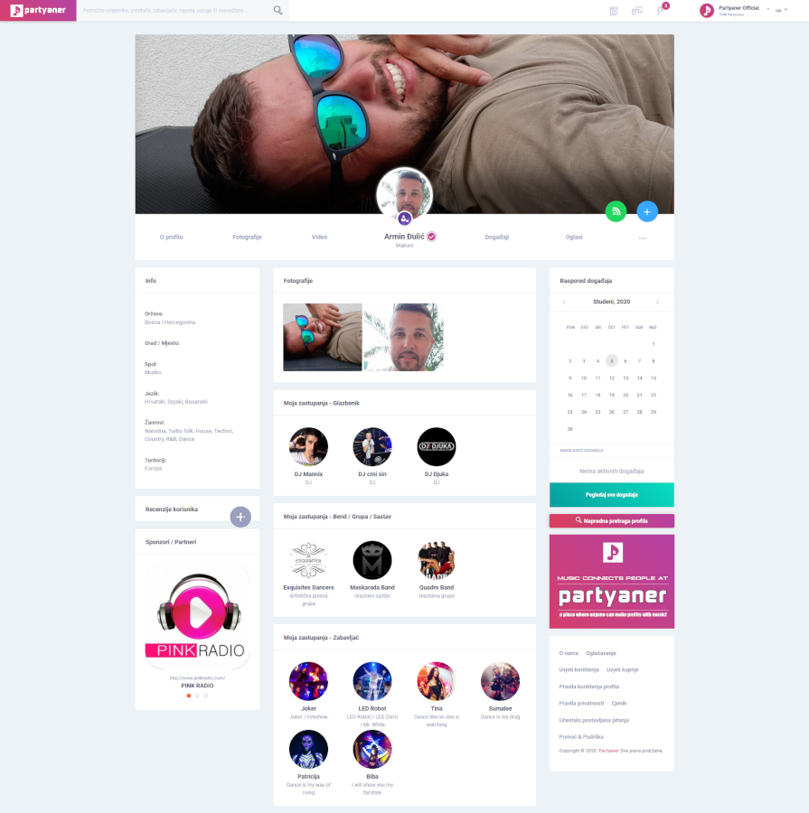
Profil „Menadžer / Agencija”

Slide 13
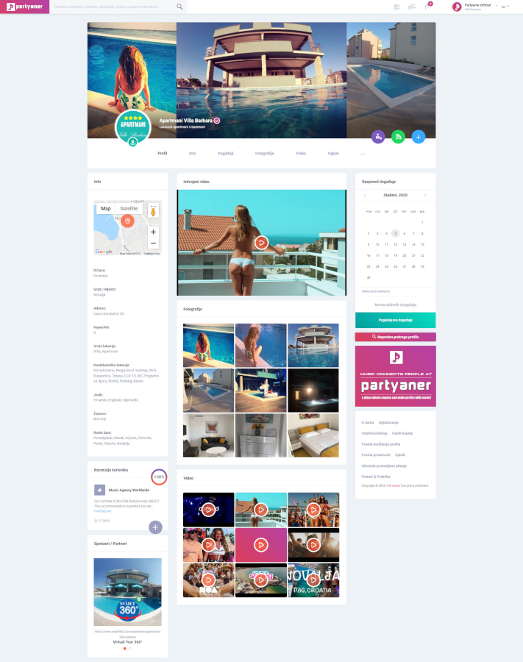
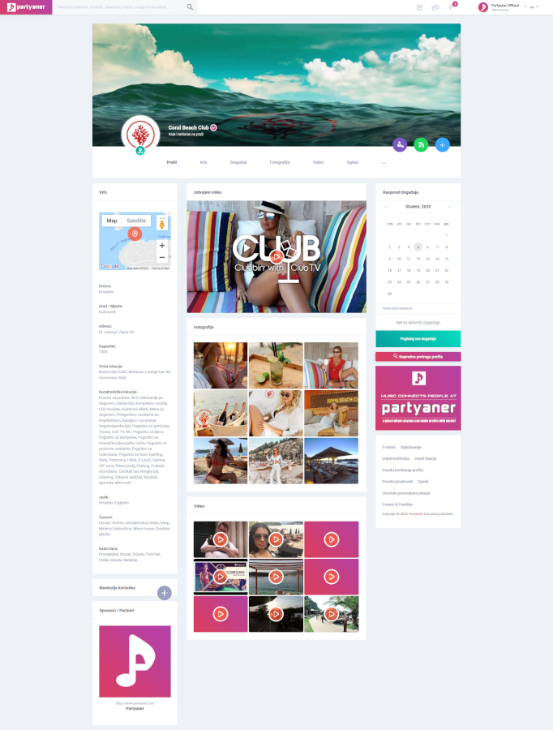
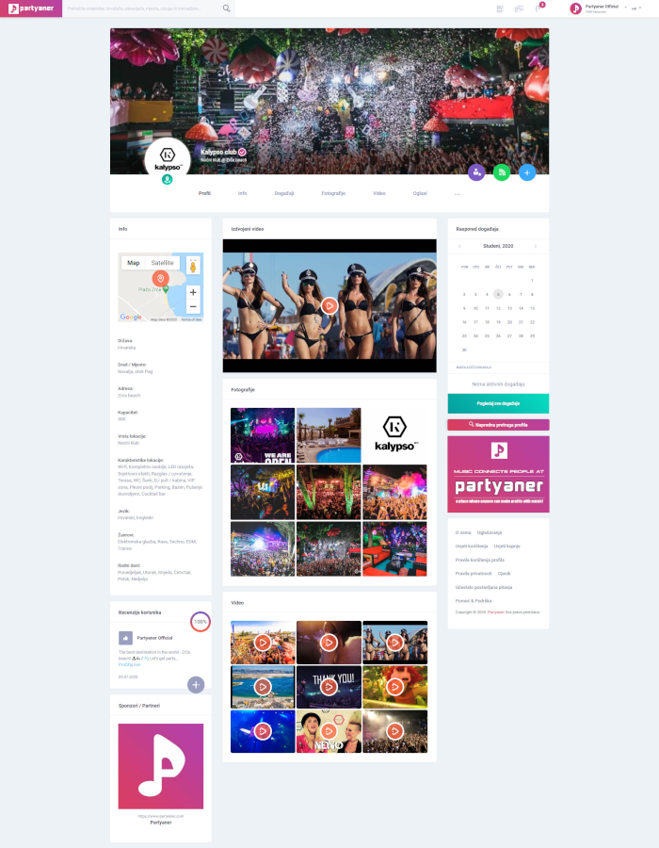
Profil „Lokacija”

Slide 14
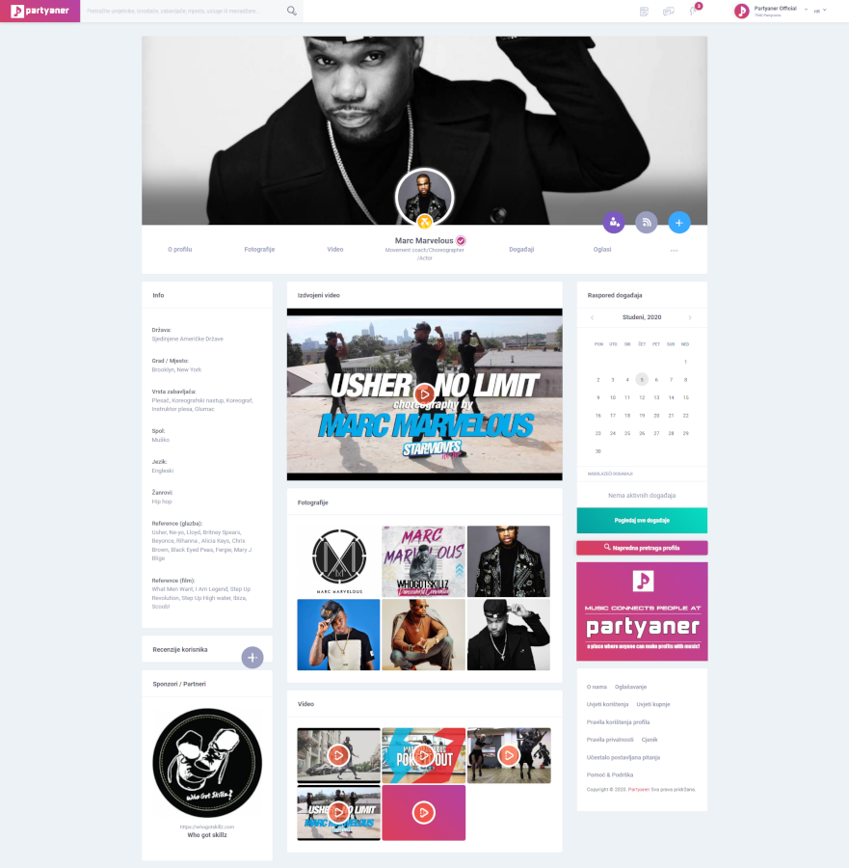
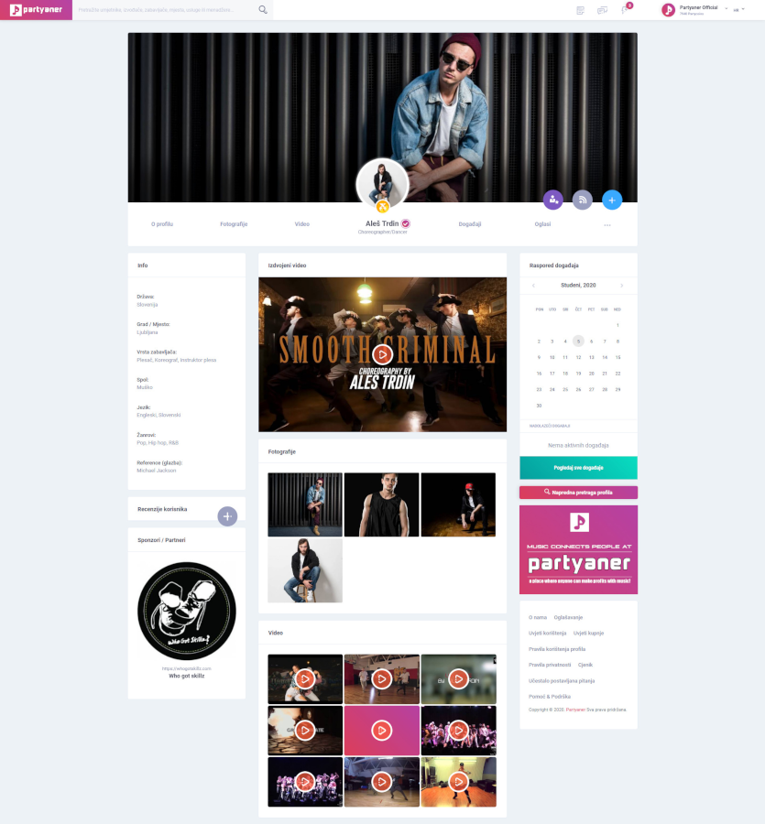
Profil „Zabavljač”

Slide 15
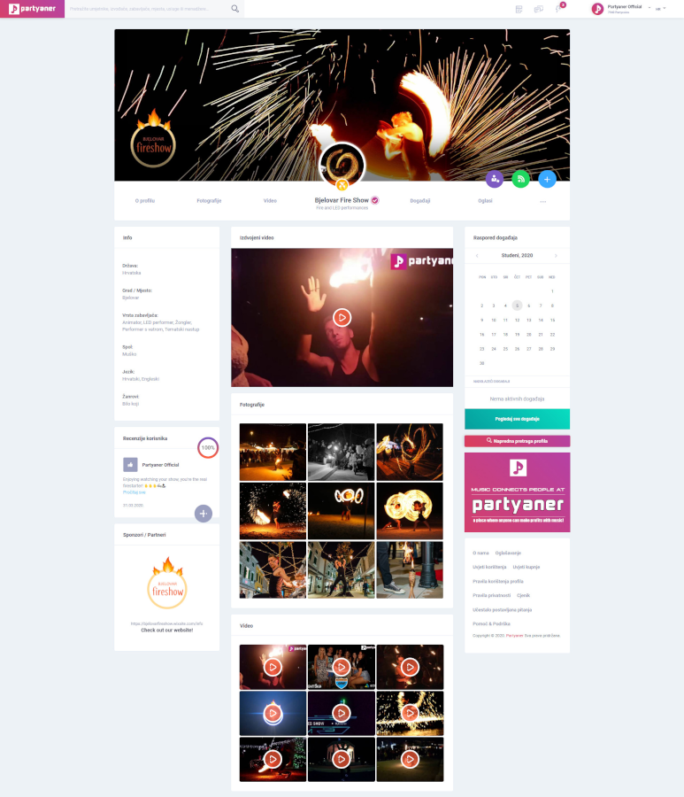
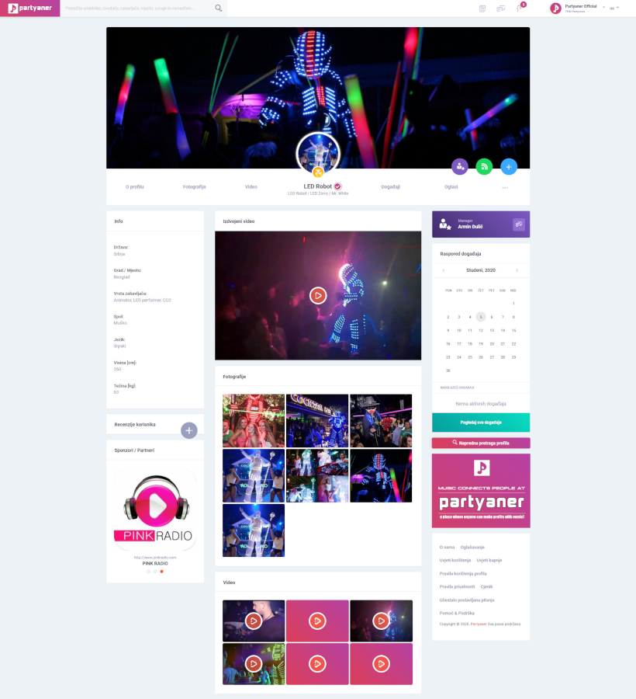
Profil „Zabavljač”

Slide 16
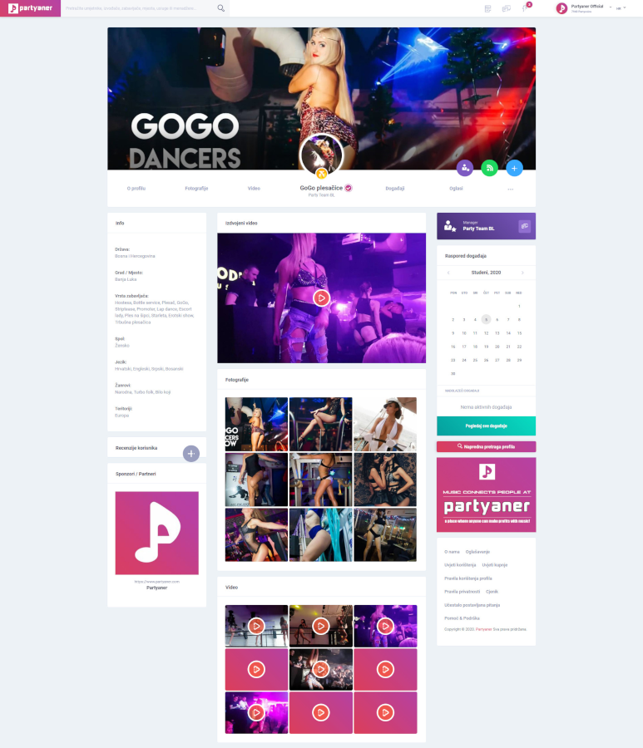
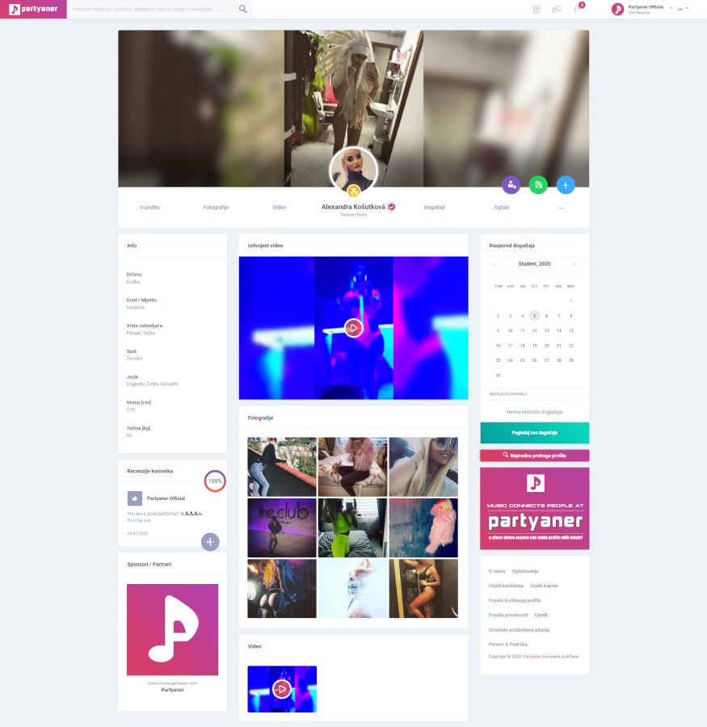
Profil „Zabavljač”

Slide 17
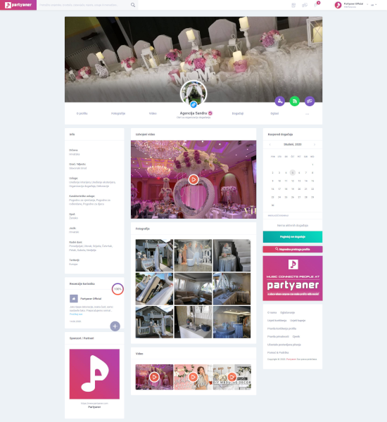
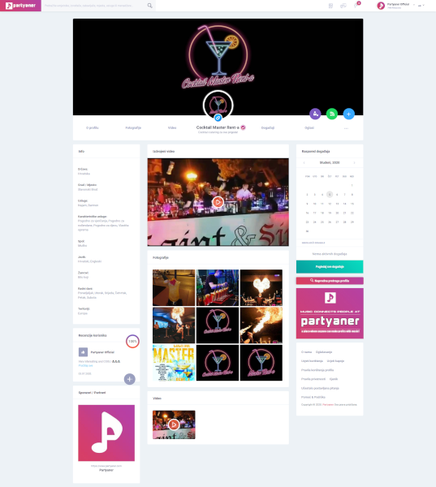
Profil „Usluge”

Slide 18
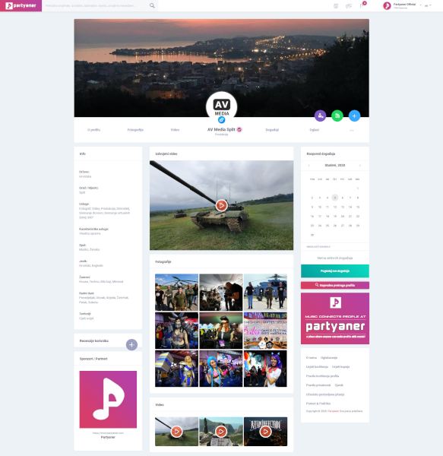
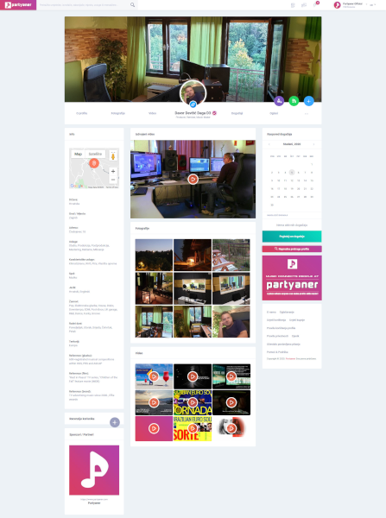
Profil „Usluge”

Slide 19
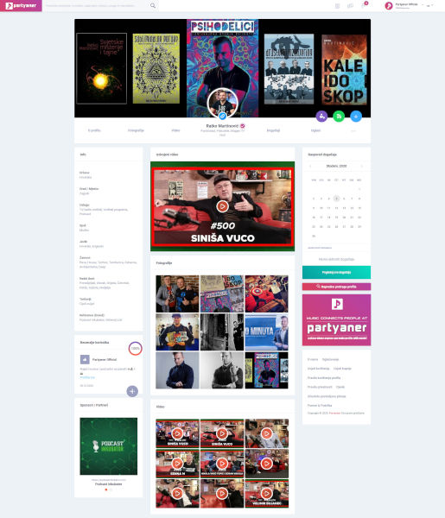
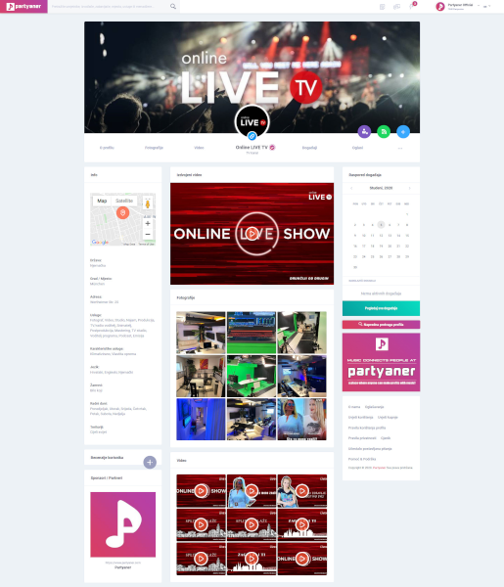
Profil „Usluge”

Slide 20
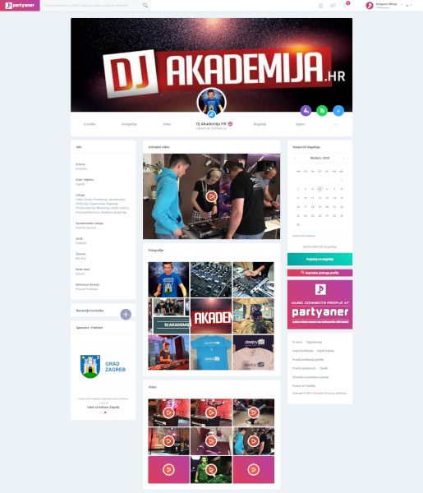
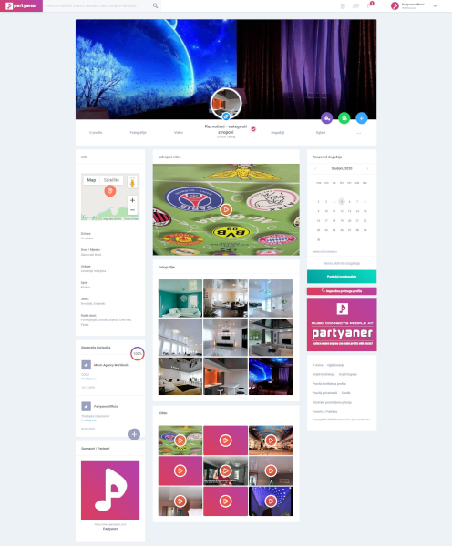
Profil „Usluge”

Slide 21
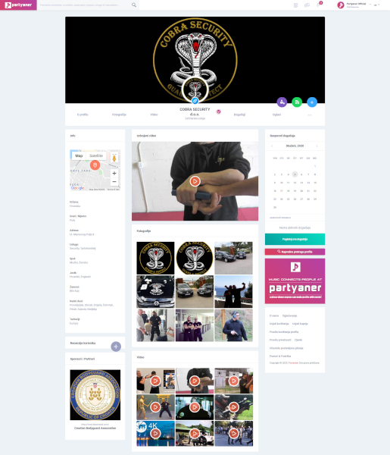
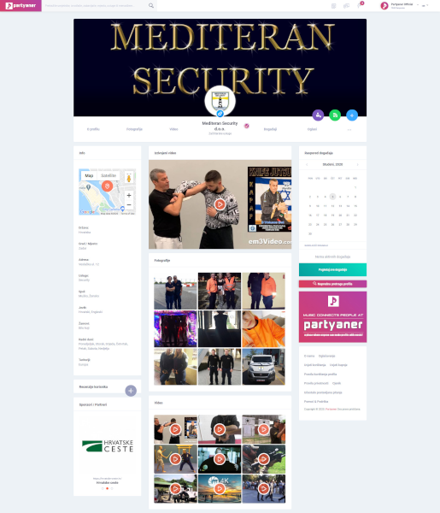
Profil „Usluge”

Slide 22
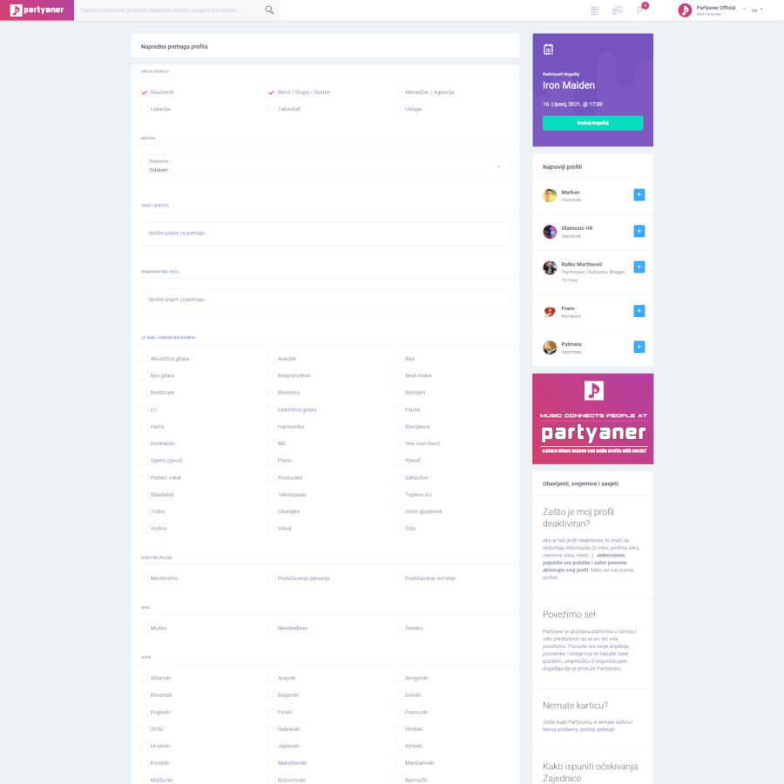
Napredna pretraga profila
Za razliku od klasičnih društvenih mreža, na Partyaneru nije toliko važno tko se kako zove, nego je važnije tko se čime bavi i kakve ima recenzije, a tome upravo služi napredna pretraga profila putem koje je moguće pronaći točno one profile/usluge koje Vas zanimaju i to je najbolja značajka Partyanera!

Slide 23
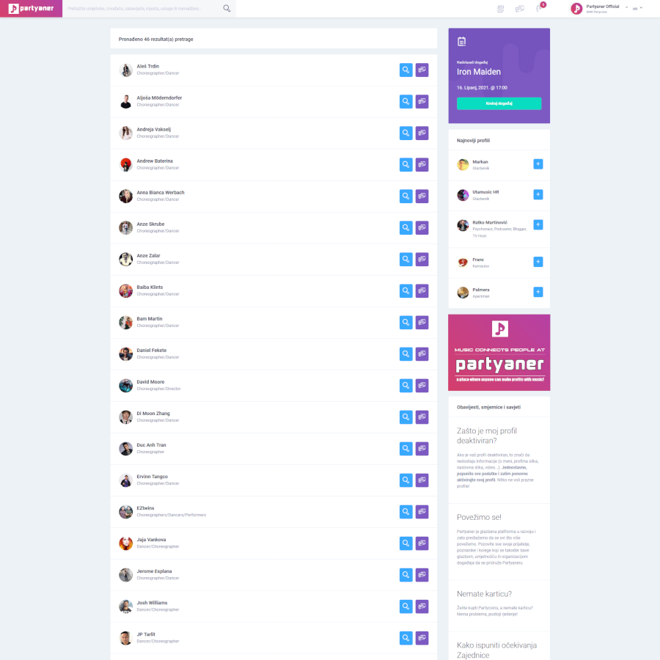
Rezultati pretrage
Odabirom određenih filtera u rezultatima pretrage se prikazuju određeni profili s kojima je moguće odmah stupati u kontakt.
Vlasnici klubova i organizatori događaja mogu brzo i jednostavno pronaći točno one profile koji ih zanimaju bez da moraju znati tko se kako zove i tko je kada slobodan za booking.

Slide 24
Da li je besplatno?
Mnoge usluge na Partyaneru su besplatne, međutim neke značajke kao i pristup nekim dijelovima platforme je ograničeno. Drugim riječima plaćaju se samo profesionalne usluge kojima se ostvaruju profiti.
Registracija je besplatna i korištenje stranice je bez obaveza!
Nema mjesečnih ili godišnjih pretplata, nego se sve koristi prema potrebama.

Slide 25
Da li je besplatno?
Željeli smo maksimalno izaći u susret svojim korisnicima tako da su većina usluga besplatne, a one koje se plaćaju imaju simbolične iznose tako da je platforma prilagođena za svačiji budžet.
Želimo da svaki Partyaner korisnik uvijek dobije više nego što uloži, a to je na Partyaneru itekako moguće!
Registracija
Podešavanje korisničkog računa
Kreiranje prvog profila
Popunjavanje profila
Popunjavanje zauzeća
Brza i napredna pretraga profila
Pregled svih profila
Recenzije

Slide 26
WIN-WIN-WIN situacija!
Partyaner je jedna od rijetkih firmi u svijetu gdje nitko nije na gubitku jer je poslovni model koncipiran tako da su uvijek svi na dobitku!
Primjer:
Vlasnik kluba ili organizator događaja organizira koncert i treba mu bend. Nakon što se koncert održi, vlasnik kluba je zaradio od prodanog pića i prodanih ulaznica, bend je zaradio honorar za taj nastup, a Partyaner je zaradio od obje strane. Tko je tu onda u gubitku? Uvjetno rečeno na gubitku su samo gosti, ali ni oni nisu na gubitku jer su zapravo platili zabavu!

Slide 27
Što Partyaner korisnik dobija registracijom?
Svakom novom registriranom korisniku prilikom registracije poklanjamo 300 Partycoinsa za potrošnju s čime može odmah krenuti s korištenjem i plaćanjem profesionalnih usluga Partyanera.
Nakon što korisnik potroši 300 PC, uvjeri se da cijeli sustav funkcionira i da je ostvario prihode zahvaljujući Partyaneru, može kupiti dodatne Partycoinse kako bi i dalje mogao koristiti profesionalne usluge, dogovarati suradnje i ostvarivati još više prihoda.
Partyaneru je u interesu da svi njegovi korisnici uvijek zarađuju više!

Slide 28
Kako to izgleda u praksi?
Stupanje u kontakt košta 20 PC, što je u protuvrijednosti cca €2. Registracijom korisnik dobija 300 PC (cca €30) što znači da može dogovoriti 15 suradnji, odnosno nastupa. Simbolično, ako u tih 15 nastupa Partyaner korisnik zaradi barem €1, taj korisnik je u plusu €1. Naravno da su u stvarnosti budžeti za nastupe daleko veći. Na taj način je nemoguće otići u minus na Partyaneru!
Partyaner se zasniva na filozofiji: „Prvo pomozi drugom da bi pomogao sebi” i „Spajamo ugodno s korisnim zauvijek”.

Slide 29
Partycoins
Partycoins (PC) je virtualna valuta kojom se plaćaju profesionalne usluge na Partyaneru i uvedena je zbog jednostavnijeg korištenja istih, kako korisnici ne bi morali za svako plaćanje stalno unositi podatke svojih kreditnih kartica.
Partycoins mogu kupiti isključivo registrirani korisnici Partyanera tako da se odabere željena količina Partycoinsa nakon čega se korisnik usmjerava na sustav online kartičnog plaćanja.

Slide 30
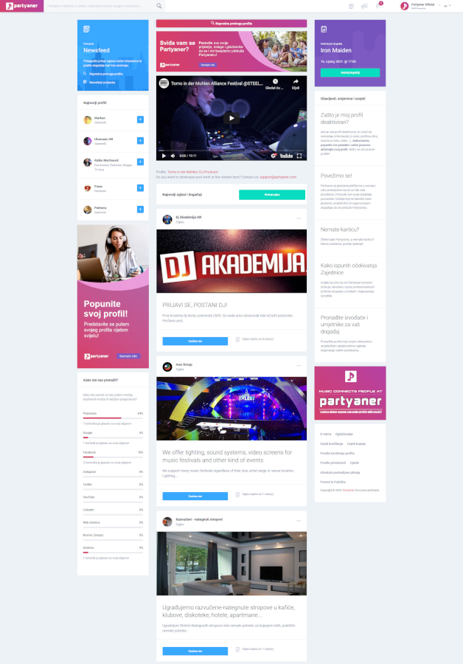
Newsfeed
Nakon uspješne registracije i prijave na web stranicu, korisniku se otvara Newsfeed gdje su prikazani događaji i oglasi.
Kada je korisnik zainteresiran za neki oglas, jednostavno može kliknuti na gumb „Zanima me”.

Slide 31
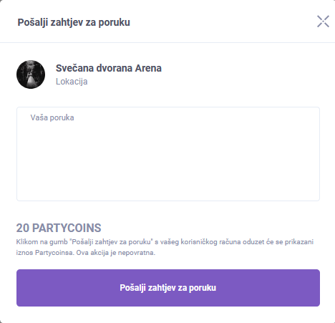
Booking
Booking sustav na Partyaneru funkcionira na principu uspostavljanja kontakta s ciljem dogovaranja nekog oblika suradnje.
Oblici suradnje:
Zastupanje profila
Učlanjenje u bend / grupu / sastav
Slanje upita
Javljanje na oglas

Slide 32
Događaji
Događaji na Partyaneru služe kako bi korisnici mogli pratiti gdje i kada se održavaju festivali, koncerti, partiji, sajmovi, predstave, vjenčanja, rođendani i sl., ali i za promociju.
Partyaner vam može služiti i kao planer događaja, pogotovo ako imate, tj. vodite više profila, jer vam se na Newsfeed-u uvijek prikazuje vaš nadolazeći događaj.

Slide 33
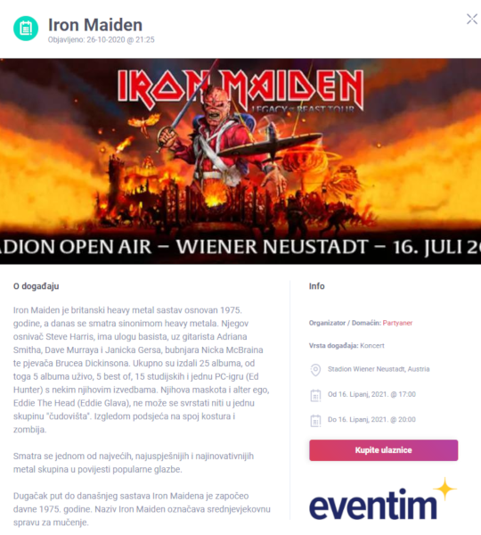
Događaji
Svaki događaj se sastoji od opisa događaja, tko ga je kreirao, vrste događaja, gdje se održava, datuma i vremena kada počinje i kada završava te ako postoji poveznica na online prodaju ulaznica onda se prikazuje i gumb „Kupite ulaznice” koji vodi na web stranicu gdje se ulaznice mogu kupiti online.

Slide 34
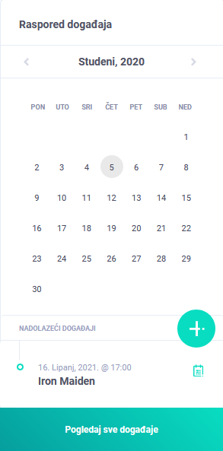
Kalendar zauzetosti
Svaki profil ima svoj kalendar zauzetosti na kojem je moguće točno vidjeti kada je netko zauzet ili slobodan za booking.
Postoje javni i privatni događaji koji se mogu vidjeti na tom kalendaru.

Slide 35
Oglašavanje
Oglasi na Partyaneru služe za oglašavanje korisnika u smislu ponude i potražnje proizvoda ili usluga. Dakle, Partyaner korisnici mogu sami kreirati svoje oglase ukoliko nešto nude ili traže u vezi glazbe, umjetnosti, suradnje ili organizacije događaja.
Prilikom kreiranja oglasa potrebno je odabrati trajanje oglasa od 7, 15 ili 30 dana. Naravno, što je trajanje oglasa duže, to je cijena oglašavanja veća.

Slide 36
Oglašavanje
Svaki oglas je moguće ciljano prikazivati određenim vrstama profila. Također, svaki oglas može sadržavati i detalje oglasa.

Slide 37
Oglašavanje

Slide 38
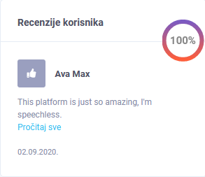
Recenzije
Recenzije na Partyaneru su riješene bolje nego na bilo kojoj drugoj booking stranici – računamo samo trend zadnjih godinu dana!
To znači da ako je neki profil ocijenjen negativno prije više od godinu dana, ta ocjena se više ne računa u ukupni postotak.
Razlog tome je što su neki izvođači/umjetnici vremenom mogli napredovati tako da nije važno kakvi su bili prije godinu dana jer realno ljude zanima kakav je trend danas, tj. zadnjih godinu dana.
Ukupna ocjena je izražena u postotku pozitivnih recenzija.

Slide 39
Zastupanje
Ako ste menadžer ili imate event agenciju tada možete nuditi Vaše usluge zastupanja bilo kojem Partyaner profilu kojeg želite zastupati.
Vlasnik profila kojem šaljete zahtjev za zastupanje može odlučiti da li želi prihvatiti ili odbiti Vaš zahtjev. U slučaju da prihvati Vaš zahtjev tada postajete menadžer tog profila i svi daljnji upiti upućeni tom profilu će uvijek stizati Vama!
Možete zastupati neograničen broj profila, a svi upiti za profile koje zastupate će uvijek stizati Vama i zato na Partyaneru nema zaobilaženja menadžera i agencija kao što je to slučaj na drugim društvenim mrežama!

Slide 40
Zastupanje
Ono što Vi kao agencija/menadžer možete učiniti sa svoje strane je da svima uvjetujete da moraju biti na Partyaneru ako žele surađivati.
Također, jedan profil može zastupati više menadžera. U tom slučaju organizator može odabrati menadžera s kojim želi ostvariti kontakt i suradnju.
Ako je netko u potrazi za menadžerom, Partyaner je pravo mjesto za njega!

Slide 41
Učlanjenje u bend, grupu ili sastav
Kao glazbenik ili zabavljač možete slati zahtjev za učlanjenje u bend, grupu ili sastav.
Vlasnik profila kojem šaljete zahtjev za učlanjenje može odlučiti da li želi prihvatiti ili odbiti vaš zahtjev. U slučaju da prihvati vaš zahtjev tada postajete član tog benda, grupe ili sastava!

Slide 42
Nema spamanja!
Na Partyaneru ne postoji spamanje zato što svaki korisnik može prethodno odlučiti da li želi prihvatiti ili odbiti zahtjev za poruku.
Isključivo nakon što jedan korisnik prihvati zahtjev za poruku drugog korisnika tada stupaju u kontakt i započinju konverzaciju.

Slide 43
Prijave na Partyaneru - Zaštita
Kako bi korisnici na Partyaneru bili zaštićeni svaki korisnik može prijaviti neprimjeren sadržaj.
Popis što sve korisnik može prijaviti:
Profil
Događaj
Oglas
Fotografija
Video
Korisnici mogu prijaviti:
Nasilje ili nasilno ponašanje
Spam ili prevara
Govor mržnje ili osobni napad
Seksualno eksplicitni sadržaj
Drugi razlog

Slide 44
Potencijal
Partyaner je globalni projekt jer su usluge koje ova platforma nudi tražene i primjenjive u cijelom svijetu. Partyaner je trenutno na engleskom i hrvatskom jeziku, a vremenom će biti preveden i na sve ostale svjetske jezike.
Ovakva vrsta poslovne platforme koja je spoj društvene mreže i booking stranice i koja je specijalizirana za glazbu, umjetnost, zabavnu industriju, organizaciju događaja, kulturu, turizam i promociju ne postoji nigdje u svijetu i zato je po tome jedinstvena!

Slide 45
Potencijal
Već sada ima registriranih korisnika iz cijelog svijeta!
Ideja je nastala i razvila se upravo na osluškivanju potreba ljudi koji se bave glazbom, umjetnošću, organizacijom događaja, kulturom, ugostiteljstvom, turizmom i promocijom jer je digitalizacija najbolje rješenje za brzu razmjenu informacija kada se radi o takvim poslovima s naglaskom na međusobno globalno povezivanje. Korisnici tako imaju sve nadohvat ruke i ne moraju više imati hrpe kontakata u svojim mobilnim uređajima.
Glavna značajka Partyanera je napredna pretraga profila zbog koje se mijenja percepcija poslovanja u smislu da nije toliko važno tko se kako zove, nego je važnije tko se čime bavi i kakve ima recenzije! Ova usluga je besplatna za sve Partyaner korisnike!

Slide 46
Potencijal
Partyaner ima veliki potencijal da se razvije u platformu sa sve više i više usluga koje mogu biti profitabilne, kako za korisnike, tako i za sam Partyaner. Jako je važno uvijek pažljivo osluškivati potrebe tržišta i pratiti trendove te se znati prilagođavati tim potrebama i na temelju toga donositi odluke za daljnji razvoj.
Ako vam Partyaner uspije riješiti neku stvarnu životnu situaciju i ako ste to spremni platiti, onda smo svi zajedno uspjeli!

Slide 47
Potencijal
Najbolji dio ove platforme je prikupljanje meta podataka korisnika na osnovu kojih će organizatori događaja moći preciznije planirati svoje događaje, pogotovo ako govorimo o financijskim rizicima, koji se ovim putem mogu svesti na minimum, a Partyaner korisnici će moći jednostavnije pronaći klubove u kojima žele partijati, prema svojim interesima i budžetima.
Zato je Partyaner daleko više od same booking platforme!

Slide 48
Zaključak
Mi na Partyaneru ne želimo više slušati izjave tipa „ne možemo pronaći” kada netko želi organizirati neki događaj! Sve što vam treba za organizaciju bilo koje vrste događaja imate na Partyaneru, nebitno da li se radilo o manjem ili većem događaju.
Partyaner nije klasični oglasnik tipa „nudim – tražim”, nego je sofisticirana platforma specijalizirana za glazbu, umjetnost i organizaciju događaja!
Partyaner je platforma koja je dostupna svima, registracija je besplatna, a prilagođena je za svačiji budžet jer su cijene profesionalnih usluga zaista simbolične.

Slide 49
Zaključak
Osnovna ideja je da Partyaner svojim korisnicima nudi poslovnu mogućnost i to tako da stupanjem u kontakt i dogovaranjem suradnji korisnici zaista uvijek zarađuju više nego što ulože te da ju koriste dokle god žele ostvarivati prihode, a mi vjerujemo da je to zauvijek!
Zbog toga je ovaj projekt dugoročno svima isplativ i svi su na dobitku!
Let’s get the party started!

Slide 50
HVALA NA POZORNOSTI!

